Slide 1
UBND QUẬN DƯƠNG KINH
TRƯỜNG TIỂU HỌC ĐA PHÚC
Môn: Tiếng Việt
Bài 5: Sinh nhật của voi con (Tiết 2)
Giáo viên thực hiện: Bùi Thị Hà Mai

Slide 2
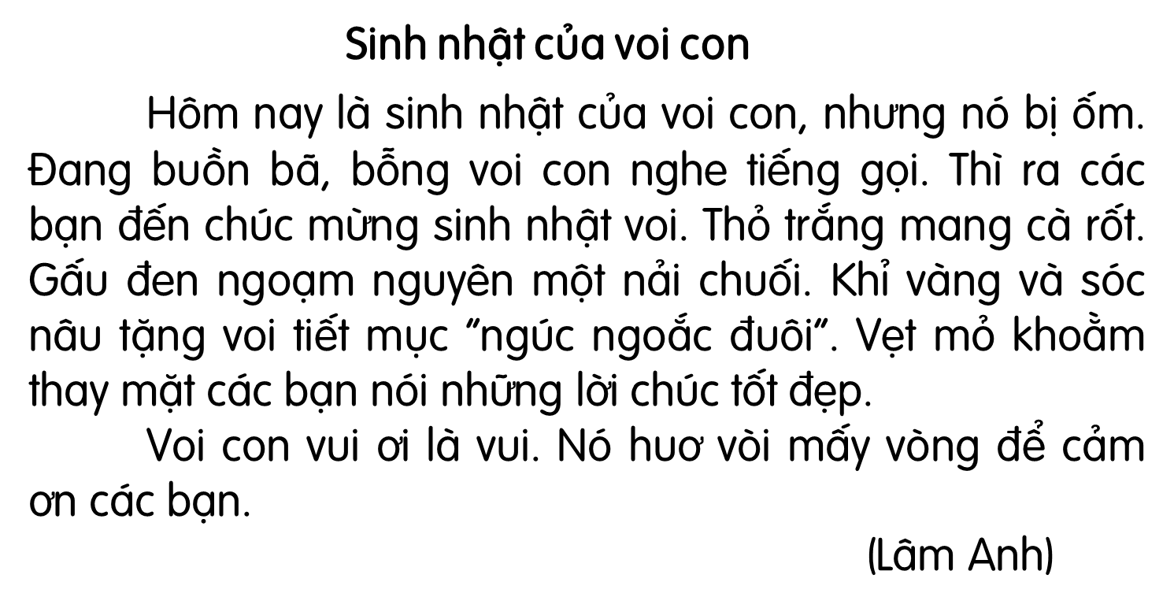
3
Trả lời câu hỏi
Em hãy kể về sinh nhật của mình cho các bạn cùng nghe.
Những bạn nào đến mừng sinh nhật voi con?
Sinh nhật của voi con như thế nào?
Voi con làm gì để cảm ơn các bạn?
Notes:
Gọi HS đọc lại bài

Slide 3
4
Viết vào vở câu trả lời cho câu hỏi b ở mục 3
Voi con (…) để cảm ơn các bạn.
VΡ cΪ huơ vā Α˘ cảm Ω các bạn.
Notes:
GV hướng dẫn hs viết chữ hoa V. GV hỏi để khai thác cho HS hiểu kĩ thuật viết (chữ đầu câu viết hoa, cuối câu có dấu chấm, khoảng cách các chữ bằng 1 con chữ o…). Khuyến cáo: Nên đọc cho HS viết hoặc hs tự viết chứ GV đừng cho HS nhìn chép nhé. Nó sẽ chậm phát triển kĩ năng viết.

